Slide 1

«Учитель года- 2023»

Slide 2
«Учитель года -2023»
Педагогический дебют (стаж до 3-х лет)
Учитель-предметник (стаж выше 5 лет)
Учитель татарского языка и литературы
Педагог инклюзивного образования
Воспитатель дошкольной образовательной организации
Классный руководитель
Педагог дополнительного образования
Педагог-психолог
Ветеран-педагог

Slide 3
УЧАСТНИКИ КОНКУРСА
Педагогические работники со стажем:
не менее 5 лет – «Учитель-предметник»,
«Учитель родного (татарского) языка и литературы »
не более 3 лет – «Педагогический дебют»
Заявка на участие и содержание конкурсных работ должны отвечать требованиям Положения

Slide 4
ТРЕБОВАНИЯ К УЧАСТНИКУ КОНКУРСА
замещение по основному месту работы должности «Учитель»
преподавание учебных предметов, входящих в предметные области, определенные ФГОС начального общего, основного общего и среднего общего образования
понимание современных концепций образования

Slide 5
Количество участников районного тура
( 88 чел.)
Педагогический дебют (27 чел)
Физкультура 1 (Г. №16)
Начальные классы 8 (СОШ №1, 10,127, Г. №6,52,139, Л35)
Английский язык 7 (Г. №1, 18,96 СОШ №48, 127. Л78,116)
Русский язык 1 (СОШ №88)
Математика 4 (СОШ 24, 80, 150,Г. №27 )
История и обществознание 2 (СОШ №42, Г.№52)
Химия 1 (IT лицей)
Биология 1 (Г.№21)
Технология 1 (СОШ №12)
ИЗО 1 (ОЦ Лобачевский)
География 1( СОШ №114)

Slide 6
Учитель-предметник (21 чел)
Русский язык и литература- 1 (СОШ.№48)
История и обществознание – 3 (Г21,СОШ №42,129)
Начальные классы 3 ( Г.№16,СОШ №97,139)
Информатика 1 (СОШ 98)
Физкультура 3 (Г.№3, СОШ №24,100)
Английский язык 5 (СОШ №10, 69, Л35,173, Г 96)
Музыка 2 (Г№18,28)
Технология 1(СОШ№127)
Физика 1 (Л№186)
Химия 1(IT лицей)
Татарский язык (7 чел.)
(Г№ 3, 139; СОШ №1, 10, 80, 68, ОЦ Лобачевский)

Slide 7
Классный руководитель (16 чел)
(СОШ 12, 48, 51, 98, 127, 129; Г.№ 6, 16, 21, 28, 40, 96, 131, 139;
Л. № 35, 78 «Фарватер»)
«ПДО» (8 чел)
(СОШ 12, 24, 129, Г.№ 139; Л.№ 78 «Фарватер»; ЦДТ, ДМШ №20)
Педагог инклюзивного образования (4 чел)
(СОШ №1, 51, 97; Л №78 )
Педагог-психолог (2 чел)
(СОШ №24, 42)

Slide 8
ЦЕНТР РЕАЛИЗАЦИИ
ГОСУДАРСТВЕННОЙ ОБРАЗОВАТЕЛЬНОЙ
ПОЛИТИКИ И ИНФОРМАЦИОННЫХ
ТЕХНОЛОГИЙ
Организация проведения
федерального этапа Конкурса
СТРУКТУРА ПРОВЕДЕНИЯ районного ЭТАПА
ЗАОЧНЫЙ ТУР
«Медиавизитка»
«Цифровой образовательный ресурс»

Slide 9
ЦЕНТР РЕАЛИЗАЦИИ
ГОСУДАРСТВЕННОЙ ОБРАЗОВАТЕЛЬНОЙ
ПОЛИТИКИ И ИНФОРМАЦИОННЫХ
ТЕХНОЛОГИЙ
Организация проведения
федерального этапа Конкурса
СТРУКТУРА ПРОВЕДЕНИЯ районного ЭТАПА
ОЧНЫЙ ТУР
I этап
«Урок»
проект урока
Урок
самоанализ урока
II этап
«МАСТЕР-КЛАСС»

Slide 10

ЗАОЧНЫЙ ТУР « Я-УЧИТЕЛЬ »
оператор Всероссийского конкурса "Учитель года России" 2018 года
Конкурсное испытание
«Медиавизитка»
Цель –демонстрация конкурсантом наиболее значимых аспектов своей профессиональной деятельности и педагогической индивидуальности в контексте особенностей региона и образовательной организации, в которой он работает

Slide 11
ЦЕНТР РЕАЛИЗАЦИИ
ГОСУДАРСТВЕННОЙ ОБРАЗОВАТЕЛЬНОЙ
ПОЛИТИКИ И ИНФОРМАЦИОННЫХ
ТЕХНОЛОГИЙ
Критерии оценивания конкурсного испытания
«Медиавизитка»
Организация проведения
федерального этапа Конкурса
1 | Разработка медиавизитки | умение разработать и представить наиболее значимых аспектов своей профессиональной деятельности и педагогической индивидуальности
2 | Представление медиавизитки | содержательность представленной информации; творческий подход к демонстрации педагогической индивидуальности

Slide 12

ЦЕНТР РЕАЛИЗАЦИИ
ГОСУДАРСТВЕННОЙ ОБРАЗОВАТЕЛЬНОЙ
ПОЛИТИКИ И ИНФОРМАЦИОННЫХ
ТЕХНОЛОГИЙ
ОЧНЫЙ ТУР – «УЧИТЕЛЬ – ПРОФЕССИОНАЛ»
оператор Всероссийского конкурса "Учитель года России" 2018 года
Конкурсное испытание
«УРОК»
»
Цель – демонстрация конкурсантом профессиональных компетенций в области проведения и анализа урока как основной формы организации учебно-воспитательного процесса и учебной деятельности обучающихся

Slide 13

  Конкурсное задание очного тура-«Урок»
проект урока (5 минут)
урок (35 минут)
самоанализ урока и
вопросы жюри (5 минут)

Slide 14
ЦЕНТР РЕАЛИЗАЦИИ
ГОСУДАРСТВЕННОЙ ОБРАЗОВАТЕЛЬНОЙ
ПОЛИТИКИ И ИНФОРМАЦИОННЫХ
ТЕХНОЛОГИЙ
Организация проведения
федерального этапа Конкурса
Критерии оценивания конкурсного испытания «Урок»
1 | Разработка и представление проекта урока | умения проектировать урок и представлять проект урока по предмету (знания и умения в области педагогического проектирования образовательного процесса, глубина и новизна раскрытия темы)
2 | Проведение урока | проявление предметной, методической, психолого-педагогической, коммуникативной компетенций конкурсанта при проведении урока по предмету умение организовать работу учащихся с разными видами источников знаний; технологичность учебного занятия; наличие разнообразных форм и видов деятельности; культура речи учителя
3 | Рефлексивный анализ | проявление предметной, методической, психолого-педагогической, коммуникативной компетенций конкурсанта при рефлексии собственной деятельности по итогам проведенного урока по предмету

Slide 15

ЦЕНТР РЕАЛИЗАЦИИ
ГОСУДАРСТВЕННОЙ ОБРАЗОВАТЕЛЬНОЙ
ПОЛИТИКИ И ИНФОРМАЦИОННЫХ
ТЕХНОЛОГИЙ
ОЧНЫЙ ТУР - «УЧИТЕЛЬ – МАСТЕР»
оператор Всероссийского конкурса "Учитель года России" 2018 года
Конкурсное испытание
«МАСТЕР КЛАСС»
Цель – оценка деятельности по повышению общего уровня профессиональной компетентности участников конкурса и организации профессионального взаимодействия

Slide 16
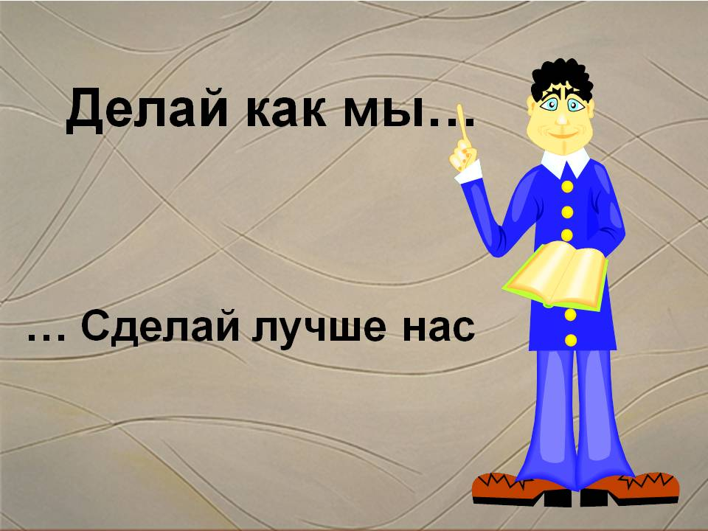
ЦЕНТР РЕАЛИЗАЦИИ
ГОСУДАРСТВЕННОЙ ОБРАЗОВАТЕЛЬНОЙ
ПОЛИТИКИ И ИНФОРМАЦИОННЫХ
ТЕХНОЛОГИЙ
Регламент конкурсного испытания «Мастер-класс»
Регламент – 20 минут:
проведение мастер-класса – 15-20 минут;
самоанализ мастер-класса, вопросы жюри – 5 минут.

Slide 17
ЦЕНТР РЕАЛИЗАЦИИ
ГОСУДАРСТВЕННОЙ ОБРАЗОВАТЕЛЬНОЙ
ПОЛИТИКИ И ИНФОРМАЦИОННЫХ
ТЕХНОЛОГИЙ
Организация проведения
федерального этапа Конкурса
Оценка конкурсного испытания «Мастер-класс»
Проведение мастер-класса | проявление предметных, методических, психолого-педагогических, коммуникативных компетенций конкурсанта при проведении мастер-класса
Рефлексивный анализ | проявление предметных, методических, психолого-педагогических, коммуникативных компетенций конкурсанта при рефлексии собственной деятельности по итогам проведенного мастер-класса

Slide 18
Для участия в районном этапе Конкурса
информационная карта участника Конкурса;
фотографии в электронном виде (портрет и жанровая) в формате *jpg с разрешением 300 точек на дюйм без уменьшения исходного размера.

Slide 19
разместить в личном блоге (сайте) следующие материалы:
Прием материалов: 28.11.2022
на почту imcpriv2008@yandex.ru (медиавизитка или ссылка, информационная карта, заявка на урок)
Работа комиссии: 29.11.2022
информационную карту участника;
фотографии цветная (портрет) и жанровая цветная с урока или внеклассного мероприятия;
ссылку на медиавизитку;
ссылку на личный блог (или сайт);

Slide 20
СРОКИ ПРОВЕДЕНИЯ
  Конкурсное задание очного тура-«Урок»
  5.12.-10.12.2022
  Посещение ОО участниками
  2.12.-3.12.2022
  Л № 35 (ул.Г.Ахунова)
  Л №186 (Р.Гареева, 117)
  СОШ №68 (ул. Пр. Победы, 48)
  СОШ №1 (ул. Лево-булачная, 14а)
  Конкурсное задание очного тура-
  «Мастер-класс»
  15.12.2022

Slide 21
Спасибо
за внимание!

